Slide 1
计算机网络复习
洪佩琳

Slide 2
考试时间
考试时间：1月6日（周一）
下午2:30 - 4:30
考试地点：G3-113
考试成绩：平时20%（小测验作为平时作业计入），实验20%，考试60%
答疑时间：
待定

Slide 3

按目录（前三章）
2.1 网络的构成
2.2 网络的体系结构
2.3 OSI模型
2.4 TCP/IP模型
2.5 OSI与TCP/IP模型比较
2.6 网络的分类
1.1 Internet 的发展史
1.2 中国Internet的发展史
1.3 IPv6发展史
1.4 Internet的应用
1.5 互联网与物联网
1.6 网络的标准和标准化组织
3.1数据通信的理论基础
3.2传输介质
3.3数字调制与多路复用
3.4交换技术

Slide 4
第4、5章目录
5.1 传统LAN的基本概念
5.2 多路访问协议
5.3 以太网的MAC协议
5.4 无线LAN
5.5 网桥
5.6 交换式局域网
4.1数据链路层的基本概念与功能
4.2差错检测与校正
4.3基本数据链路协议
4.4滑动窗口（Slide Windows）协议
4.5面向位的协议HDLC
4.6面向字节的数据链路层协议-PPP

Slide 5
第6、7章目录
7.1 Internet基本协议栈
7.2 IP地址
7.3 地址转换协议ARP
7.4 IP协议
7.5 ICMP协议
7.6 IP寻址
7.7 Internet 路由协议
7.8 IP组播
6.1网络层向传输层提供的服务
6.2虚电路与数据报
6.3路由算法
6.4拥塞控制
6.5网络互连

Slide 6
后三章
9.1 网络应用层的计算和访问模式
9.2 域名系统(DNS)
9.3 文件服务(FTP)
9.4电子邮件(SMTP)
9.5WWW(HTTP)
8.1传输层服务
8.2传输层寻址
8.3建立连接
8.4 Internet中的传输层协议
8.4.1用户数据报协议UDP
8.4.2传输控制协议TCP
8.5Berkeley Socket
10.1 概述
10.2 密码学基础知识
10.3 数字签名与认证
10.4 典型的网络安全威胁
10.5 网络安全协议
10.6 网络的安全技术

Slide 7
复习1——基本术语缩写及其中英文全称
ITU,IETF,IEEE,ISO，RFC
OSI,TCP/IP,PDU,SDU;LAN,MAN,WAN;UTP,STP,
FDM,TDM,WDM/DWDM,CDM/CDMA;SONET/SDH
FCS,CRC;HDLC,PPP;LLC,MAC,
CSMA/CD,CSMA/CA,RTS/CTS
WLAN,AP,BSS,ESS,BSSID,
PCF,DCF,SIFS,PIFS,DIFS

Slide 8
复习1——基本术语缩写及其中英文全称（续）
ARP，RARP;IPv4,IPv6，DHCP,ICMP,IGMP
RIP, OSPF,BGP,AS,IGP,EGP
CIDR,NAT,NAPT
TCP,UDP,RTT,RTO,MSS
DNS,FTP,SMTP,POP, IMAP，MIME
WWW,HTTP,HTML,URL
DES,PKI,CA,IPSec,AH,ESP

Slide 9
复习2——基本概念
体系结构，层，协议，接口，服务
OSI参考模型，各层基本功能
TCP/IP参考模型，与OSI模型的相同与区别
上下层数据单元的关系，特定层数据单元的名称
面向连接服务与无连接服务的区别

Slide 10
复习3——物理层
奈奎斯特定理与香农定理
奈奎斯特定理，无噪信道，信号分V个离散等级，
最大数据传输率=2Blog₂V （b/s）
香农定理：有噪信道，信噪比S/N
最大数据传输率=B log₂（1+S/N）（b/s）
网络常用的传输介质
有线：双绞线，同轴电缆，（电力线），光纤
无线：电磁波，光
交换技术
电路交换
存储交换：分组交换，报文交换
延时分析：传播延时，传输延时，处理延时，排队延时。

Slide 11
复习4——数据链路层及局域网
向网络层提供的服务
面向连接（如，帧中继），无连接有确认（如，802.11），无连接无确认（如，802.3）
成帧
差错检测：纠错码，检错码，超时重传
海明编码，纠正单比特错的校验位下界2^{r}>=n+1
CRC编码及检测能力分析
流量控制：滑动窗口
基本链路层协议：停-等协议
带宽延迟乘积：BD，比特；
链路利用率≤W/(1帧+2BD),注意单位一致！

Slide 12
复习4——数据链路层及局域网（续）
传统局域网的基本概念
拓扑结构
媒体访问控制方法
应用场景，常见方法
动态信道分配：CSMA/CD, CSMA/CA
以太网/802.3
碰撞检测，碰撞域，最小帧长的计算，最短帧长/最大网段长度限制的原因
WiFi/802.11
支持的两种操作模式：PCF/DCF，DCF与CSMA/CA，地址，帧间间隔的用处。
局域网互联设备-网桥/交换机
根据目的MAC地址转发数据帧
根据源MAC地址，采用逆向学习生成地址查找表
能隔离碰撞域，不能隔离广播域
网桥连接不同局域网时存在的问题

Slide 13
复习5——网络层和IP
IPv4，IPv6协议，ICMP协议
向传输层提供的服务
面向连接-虚电路
无连接-数据报
路由算法
自适应/非自适应（动态/静态路由）
距离矢量与链路状态
(给定邻居的路由表能迭代出最新路由表，或给定简单的拓扑与权重，能算出最短路径）
层次化路由
DV: RIP,BGP
LS: OSPF
IGP: RIP,OSPF
EGP: BGP

Slide 14
复习5——网络层和IP（续）
拥塞控制
拥塞控制与流量控制的区别
漏桶算法、令牌桶算法
网络互连
从物理层到应用层都有有哪些经典的互连设备，它们的转发机制？
哪些设备能隔离碰撞域、广播域
路由器，能隔离碰撞域和广播域。
IP地址的分类与无类别域间寻路，地址分配、聚类
路由器对IP分组头的处理

Slide 15
复习5——网络层和IP（续）
IP地址与MAC地址的区别
地址解析（ARP,RARP)
IPv4地址分类:A(0),B(10),C(110),D(1110),E(1111)
CIDR: 如：128.14.32.0/20 表示网络前缀20位，主机位12位，地址块共有 2¹² 个地址，也可表示成128.14.32/20。
NAT：内外地址转换，实现内网私有地址与全局IP地址的转换。
IPv6地址:十六进制冒号分割法,如1025:1ab6:0:0:0:87:a76f:1234，或1025:1ab6::87:a76f:1234， ::FFFF:129.144.52.38

Slide 16
复习6——传输层
Internet中定义了两个不同的传输层协议
用户数据报协议（UDP：User Datagram Protocol），提供无连接的服务，高效，适合于实时传输
传输控制协议（TCP：Transmission Control Protocol），提供可靠的，面向连接的服务
特点：连接，可靠，字节流、全双工，流控，拥塞控制
连接建立、连接释放
连接管理：六类定时器，重点关注重传定时的RTT，RTO设置与计算。

Slide 17
复习7——应用层
DNS
组成：解析器，域名空间，资源记录，名字服务器
传输层可采用TCP或UDP协议，端口号均为53号
域名查询方法：递归查询，迭代查询
FTP
控制连接，TCP21端口；数据连接，TCP20号端口
数据连接有主动模式与被动模式
SMTP，POP3/IMAP
分别为TCP25号端口和110端口
组成：用户代理、邮件服务器，简单邮件传输协议，（邮件访问协议）

Slide 18
复习7——应用层（续）
WWW
特点：超文本，超链接，超媒体
HTTP协议，TCP80端口
HTML语言描述
URL定位资源，由协议、主机域名、路径及文件名三部分组成

Slide 19
复习8——网络安全
网络攻击类型：主动攻击和被动攻击，有哪些？
网络安全提供的安全服务：
认证，访问控制，
数据机密性，数据完整性，
数据不可否认性，数据完整性
密码体制
对称密码，特点：加密密钥和解密密钥相同，加密速度快。
非对称密码（公私钥密码），特点：加密密钥和解密密钥不相同，加密速度慢，可用于数字签名和密钥分发。

Slide 20
复习8——网络安全（续）
IPSEC：
AH头标：数据完整性保护，抗重播攻击
ESP头标：提供数据机密性、完整性保护，抗重播攻击
防火墙
包过滤防火墙
状态检测防火墙
代理型防火墙

Slide 22
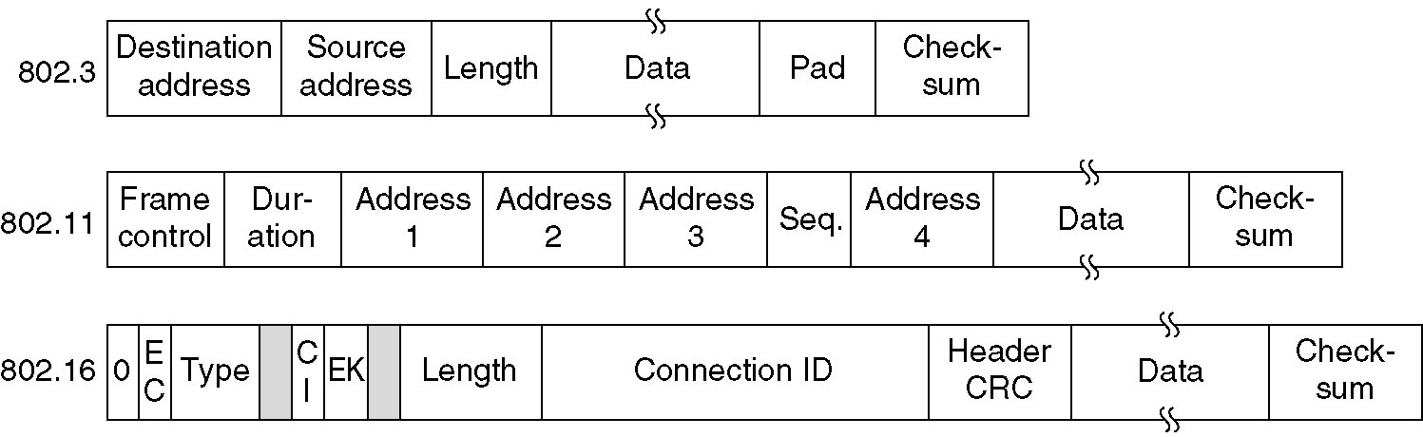
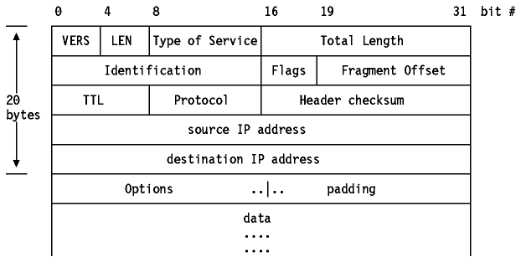
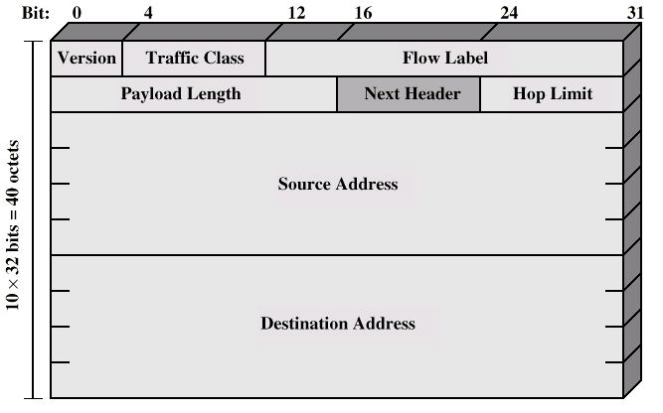
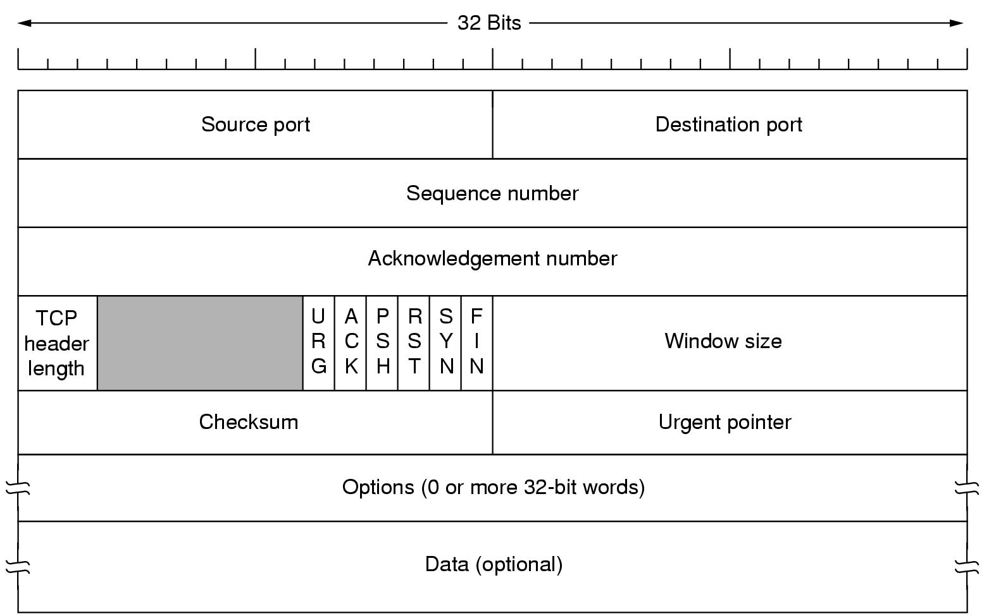
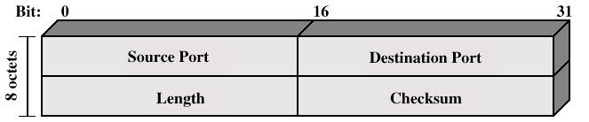

Slide 23
The end !
祝大家取得好成绩！
加油！

Slide 24
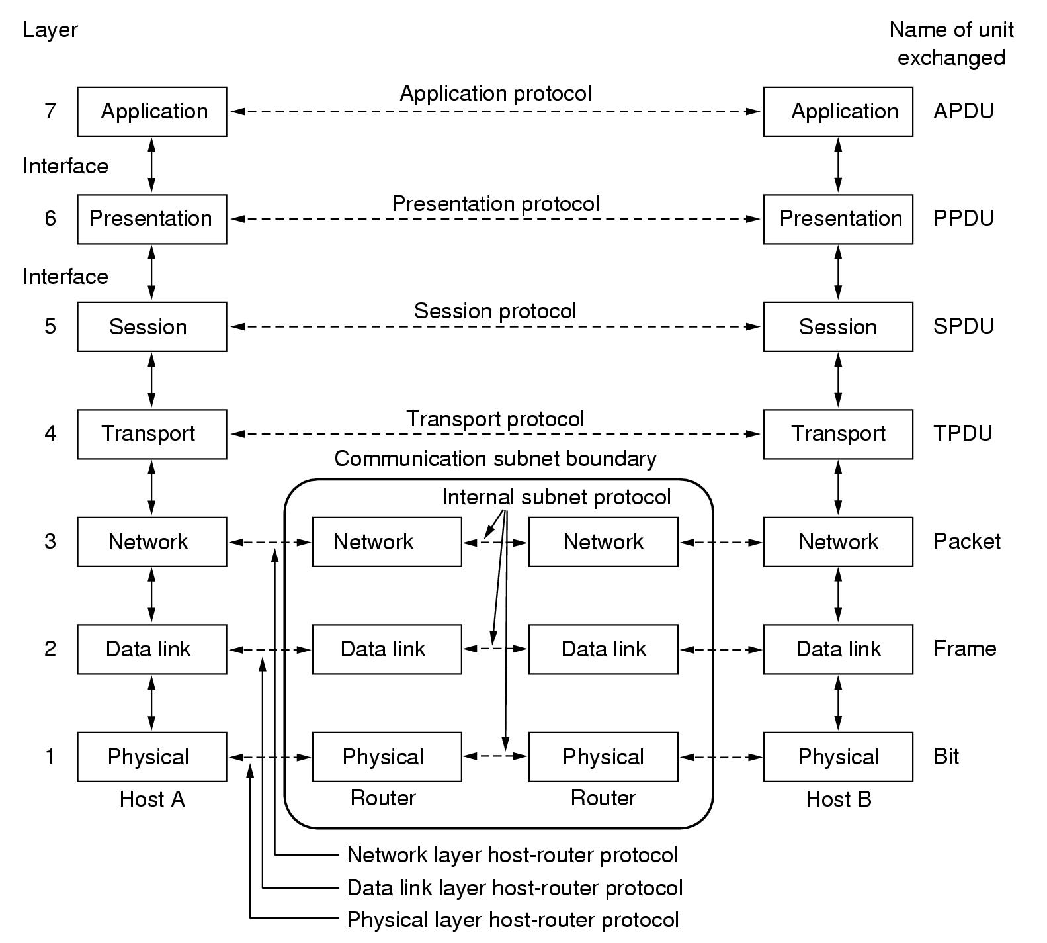
OSI参考模型，各层基本功能
应用层：
处理应用进程之间所发送和接收的数据中包含的信息内容。如FTP、HTTP
传输层：
为应用层提供与下面网络无关的可靠消息传送机制 ，如TCP，连接，定时器，流控，拥塞控制
网络层：
路由（路由算法、路由协议）、转发，拥塞控制
IP,ICMP
数据链路层：
成帧，差错控制、流量控制，物理寻址，媒体访问控制(CSMA/CD,CSMA/CA),
局域网：以太网，WiFi
物理层：
缆线，信号的编码，网络接插件的电、机械接口
分组
帧
PDU: Protocol Data Unit
协议数据单元

Slide 25
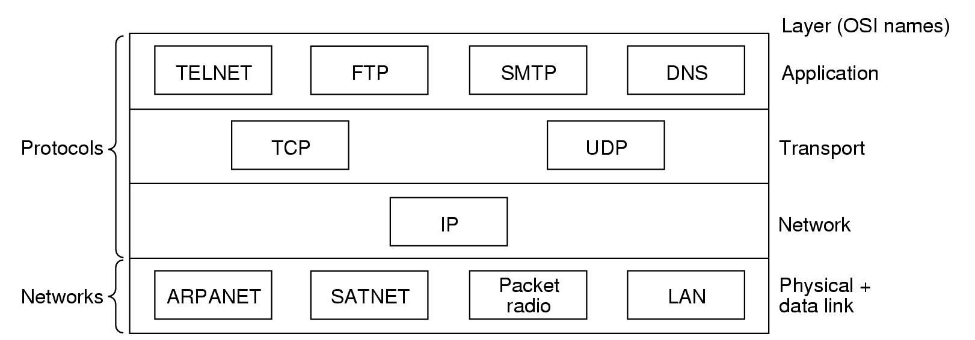
TCP/IP模型

Slide 26
OSI与TCP/IP模型的比较
相同点：
1.都是基于独立的协议栈概念。
2.两者都有功能相似的应用层、传输层、网络层。
不同点：
1.在OSI模型中，严格地定义了服务、接口、协议；在TCP/IP模型中，并没有严格区分服务、接口与协议。
2.OSI模型支持非连接和面向连接的网络层通信，但在传输层只支持面向连接的通信；TCP/IP模型只支持非连接的网络层通信，但在传输层有支持非连接和面向连接的两种协议可供用户选择。
3.TCP/IP模型中不区分、甚至不提起物理层和数据链路层。

Slide 27
面向连接服务与非连接服务的区别
面向连接的服务
首先要在信源与信宿之间建立连接，然后在此连接上通信，最后拆除连接。
特点：占用一定的存储资源（有状态），可靠，按序传送
非连接服务
传送数据不需要建立连接，即有即送。
将每个数据单元打包，在包头添加地址信息。
特点：每个数据包独自寻路（重复劳动），同一数据流的包可能经由不同的路径到达目的地，到达的顺序也可能颠倒。

Slide 28
电路交换与分组交换的比较
电路交换预先静态地保留所要带宽；而分组交换却是根据需要动态地获得和释放带宽。
在电路交换中，已分配给线路上未用的带宽只能浪费掉；而分组交换中，未用的带宽可以被别的传输所利用。
电路交换对数据传输是完全透明的，而分组交换则要利用分组所携带的参数进行路由转发。
分组交换是存储转发的，会增加传输延时；电路交换则是连续的通过物理线路传输。
分组交换中，分组到达目的地可能不按原顺序；在电路交换中，不会发生乱序现象。
分组交换可以按传输的字节或连接时间计费；电路交换按时间、距离计费。

Slide 29
分组交换中的延时分析
传播延时（propagation delay）
数据某比特从A节点到B节点传播所需的时间，取决于物理媒体传播速度（2~3x10⁸m/s ）和AB两点间距离。
传输延时(transmission delay)
节点发送（或接受）整个分组所需时间，用L比特表示分组长度，用Rb/s表示链路速率，则L/R为传输延时。
处理延时(processing delay)
检查分组头部，寻路，差错校验等，与CPU速度和处理算法有关。
排队延时(queue delay)
在节点上等待处理所需时间，与网络拥塞状况有关
传输延时
传播延时
分组1
分组1
分组1
排队延时+处理延时
A
B
C
D
分组交换
Notes:
传播延时：光缆中一公里的传播延时约为1000/2x10⁻⁸秒=5微妙，广域网传播延时在毫秒级，电磁波在自由空间的传播速度是光速，在铜线电缆中是2.3x10⁸m/s，在光纤中是2.0x10⁸m/s
传输延时：设分组长度为1000字节，网络速率为100Mb/s，则80微妙

Slide 30
分组交换的总延时
K条链路
总的传播延时
一个分组在路径上的总延时
D=总d_{prop}+转发节点数*（d_{trans}+d_{pro}+d_{queue}）+d_{trans}
n个分组在路径上的总延时
D=总d_{prop}+转发节点数*（d_{trans}+d_{pro}+d_{queue}）+n*d_{trans}
分组1
分组2
分组..
分组1
分组n
分组2
一个分组经过k-1个转发节点的传输延时、处理延时、排队延时
分组..
分组1
分组n
分组2
分组..
分组1
分组n
分组2
分组..
n个分组的
传输延时
t
分组n
A
D
转发节点

Slide 31
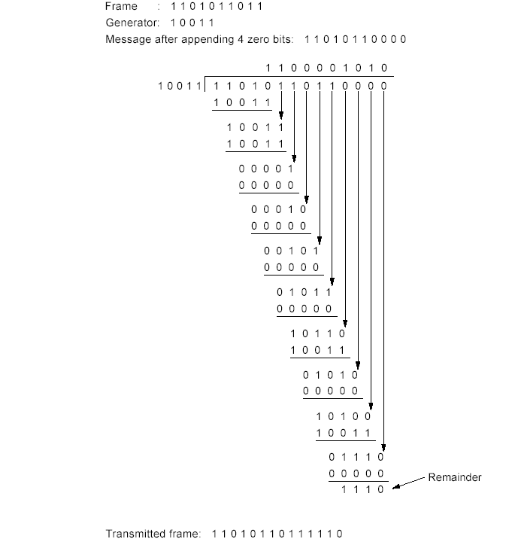
r+1位
补r位0
r位余数

Slide 32
书上166例题，G(X)=X⁴+X+1, 计算1101011111的检验和
1 1 0 0 0 0 1 1 1 0
1 0 0 1 1
1 1 0 1 0 1 1 1 1 1 0 0 0 0
1 0 0 1 1
1 0 0 1 1
1 0 0 1 1
0 1 1 1 1 0
1 0 0 1 1
1 1 0 1 0
1 0 0 1 1
1 0 0 1 0
1 0 0 1 1
0 0 1 0
余数可以是10，但帧检验序列一定是r位，和补0的个数一致，比除数少一位

Slide 33
CRC的错判率
能检验出所有长度小于等于r的错误
如果突发长度为r+1，当且仅当差错与G（X）相同时才被整除。根据突发错误长度的定义，其第1位和最后1位必须是1，因此与G（X）完全相同的概率为（1/2）^{r-1}。
对于长度大于r+1的差错，其错判率为1/2 ^{r}。

Slide 34
滑动窗口（Slide Windows）协议
滑动窗口协议是通用的流量控制协议，特别是在效率、复杂性及对缓冲区的需求等方面可作灵活调配。
发送端和接收端分别设定发送窗口和接收窗口 ,大小分别为Wt和Wr。。
帧序号用n位编码，序号范围为0~2^{n}-1
主要的滑动窗口协议有回退N协议和选择重发协议
对于回退N协议，即Wt <=2^{n}-1，Wr=1
对于选择重发协议，Wt +Wr<=2^{n}, Wr <=2^{n-1}
W
发送方
i
j
i+Wt
接收方
m
m+Wr

Slide 35
虚电路与数据报的比较
问题 | 数据报 | 虚电路
连接建立 | 不需要 | 需要
路由与转发 | 每个分组都包含源/目的地址，独立路由，路由器根据分组的目的地址进行路由转发 | 建立连接时需要路由，一旦建立逻辑通道，后续分组都根据分组头的逻辑通道号转发
路由器状态 | 不保留分组路有过的状态信息 | 路由器需要保留每个连接的状态信息，以便后续分组的转发
分组路径与到达顺序 | 同一流的分组可能沿不同的路径到达目的端，有可能乱序 | 同一流的分组沿建立好的虚电路到达按序目的端
路由器故障影响 | 通过相邻节点的路由表更新，能迂回故障节点 | 故障路由器上的所有连接都将中断
服务质量 | 较难提供 | 易于在建立连接时在路径上的各个节点预留资源
拥塞控制 | 较难提供 | 在建立连接时，可根据网络的资源选择路径，避免网络拥塞

Slide 36
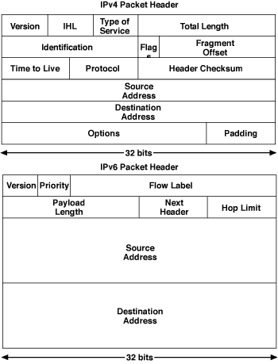
IPv4 &IPv6比较
V6: 6 fields + 2 addr
V4: 10 fields + 2 addr + options
Deleted:
Header length
type of service
identification, flags, fragment offset
Header Checksum
Added:
Traffic class
Flow label
Renamed:
length -> Payload length
Protocol -> Next header
time to live -> Hop Limit
Redefined: Option mechanism
Traffic class

Slide 37
ICMP（互连网控制报文协议）
分组由于各种原因无法投递而遭丢弃时，就用ICMP发送差错报告。ICMP定义了两类报文：差错报文和信息报文
差错报文
源抑制：抑制发送过多分组的主机。
超时：分组的TTL为0。
信宿不可达：报告子网、主机不能定位的信宿。
重定向：路由重定向
参数问题：分组头参数出错。
信息报文
回音请求/响应（Echo request/reply）
地址掩码请求/响应（Address mask request/reply）
路由器发现（Router discovery）
主要应用
Ping，采用ICMP的回音请求报文，来测试目的主机的可达。
Traceroute ，通过发送递增的TTL值的回音请求报文，测试目的主机沿途经过的路由器地址。

Slide 38
Distance Vector vs. Link State
DV
节点向相邻节点告诉它所知道的所有节点的路由信息
节点根据相邻节点的路由信息更新自己的路由表
分布式计算
可扩展性差
LS
节点向所有节点告诉其相邻节点的状态信息
每个节点都有一个全局的拓扑结构
根据此拓扑结构计算路由表
可扩展性好，可靠

Slide 39
拥塞控制与流量控制
拥塞控制
网络负载的不均衡，例如，某个路由器的多个输入端口向同一个输出端口传输分组
是全局问题，涉及的节点包括主机、路由器
拥塞发生在网络内，但对于无连接的网络很难在网络层单独控制拥塞，因此网络层和传输层共同承担拥塞控制。
流量控制
接收端或所在网络的接收速度小于发送端的发送速度
只涉及收发两端，是局部问题
由于解决方法相似，两者经常混淆

Slide 40
令牌桶算法
令牌桶容量B bytes，令牌产生速率为R bytes/s，计算机最大数据速率M bytes/s，则计算机可以以M速率传输S秒 。
B+ R S=MS S=B/（M- R）=11ms
例：ATM网络中每个信元53个字节，每隔53μs产生一个新令牌，每个信元获取令牌后即可传输。令牌桶内已有2000个令牌。请问计算机用10Mbps的全速可以传输多长时间？
解：R=53*8/53=8Mbps, B=2000*53*8=0.848Mb
S=0.848/(10-8)=0.424s

Slide 41
IP地址与MAC地址的区别
MAC | IP
物理地址 (数据链路层地址） | 逻辑地址 （网络层地址）
局部意义 | 全局意义
随机获得 | 上级分配
48位 （如08:00:39:00:2f:c3) | 32位 （如202.38.75.11）

Slide 42

在同一个局域网上的主机或路由器的
IP 地址中的网络号必须是一样的。
图中的网络号就是 IP 地址中的 net-id
222.1.1.1
222.1.1.2
222.1.1.3
LAN₁
222.1.1/24
222.1.1.4
R₁
LAN₃
222.1.5.1
222.1.6.1
222.1.3.3
222.1.3/24
222.1.2.1
N₃
222.1.6/24
LAN₂
N₂
222.1.5/24
222.1.2/24
222.1.5.2
222.1.6.2
222.1.3.1
R₃
N₁
222.1.4/24
R₂
222.1.2.5
222.1.2.2
222.1.3.2
222.1.4.2
222.1.4.1
B
222.1.2.4
222.1.2.3
互联网

Slide 43
例如：已知有一块地址从194.24.0.0开始，可用的IP地址有8192（2¹³），有大学对地址需求如下表，请分配地址，并画出网络拓扑和路由表项。
 | 地址个数 | 范围 | 掩码 | 聚类地址
剑桥大学 | 2048 | 194.24.0.0-194.24.7.255 | 255.255.248.0 | 194.24.0.0/21
爱丁堡大学 | 1024 | 194.24.8.0-194.24.11.255 | 255.255.252.0 | 194.24.8.0/22
（可分配） | 1024 | 194.24.12.0-194.24.15.255 | 255.255.252.0 | 194.24.12.0/22
牛津大学 | 4096 | 194.24.16.0-194.24.31.255 | 255.255.240.0 | 194.24.16.0/20
地址需求：1024=2¹⁰，主机地址10比特长，网络前缀22比特；2048,主机地址11比特， 网络前缀21比特；
4096,主机地址12比特，网络前缀20比特.
地址分配成块，不重复，具体标识接口时排除特殊地址，如主机地址为全0，全1。

Slide 44
 | 地址个数 | 范围 | 掩码 | 聚类地址
剑桥大学 | 2048 | 194.24.0.0-194.24.7.255 | 255.255.248.0 | 194.24.0.0/21
牛津大学 | 4096 | 194.24.16.0-194.24.31.255 | 255.255.240.0 | 194.24.16.0/20
爱丁堡大学 | 1024 | 194.24.8.0-194.24.11.255 | 255.255.252.0 | 194.24.8.0/22
（可分配） | 1024 | 194.24.12.0-194.24.15.255 | 255.255.252.0 | 194.24.12.0/22
考虑路由表1，要转发的IP分组，目的地址为194.24.17.4，17=（00010001）
前20-前23位：194.24.16.0
与第三项匹配
牛津大学
爱丁堡大学
剑桥大学
Z
Y
Internet
X
A
路由表1
NETWORK NEXT HOP
194.24.0.0/21 X
194.24.8.0/22 Z
194.24.16.0/20 Y
……
路由表2
NETWORK NEXT HOP
194.24.0.0/19 A
……

Slide 45
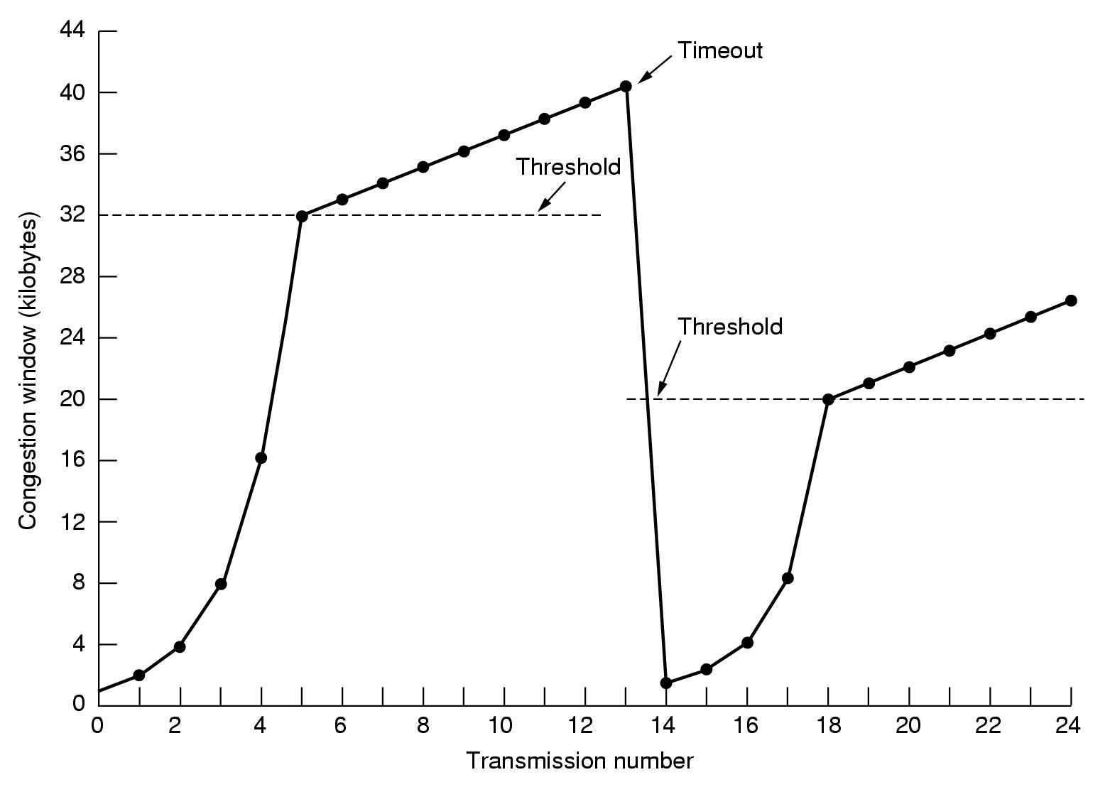
Internet拥塞控制算法的实例
假设最初拥塞窗口为64kB，最大段长为1kB，发生超时，将阈值设为其1/2，即32kB，并将拥塞窗口恢复为最大段长度，执行慢启动算法；
直至拥塞窗口达到阈值，此后拥塞窗口按线性增加（每次只增加一个最大段长度），直至最终达到接收窗口大小或发生超时；
若超时再将临界值设为当前拥塞窗口的1/2，重复上述过程。
慢启动
拥塞避免
慢启动

Slide 46
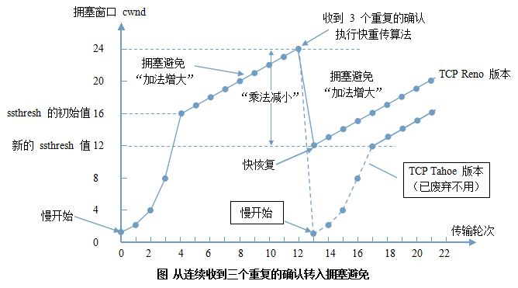
TCP Reno算法
TCP的传输速率
设TCP的发送窗口为w，往返时间为RTT，则TCP瞬时最大发送速率为w/RTT.
由于w是变化的，设丢包或收到三个重复ACK时的窗口为W，且W不变，则w在W/2到W之间变化，忽略慢启动阶段，则一条连接的平均吞吐量=0.75*W/RTT。

Slide 47
RTT与RTO
1988年Jacobson提出了另一个公式
RTT：往返时间的估计值; M：往返时间的测量值
α， β ：平滑因子，典型α =7/8，β=3/4; D：偏差变量
RTTnew ← αRTT+(1- α)M
Dnew ← βD+(1- β)|RTT-M|
RTT ← RTTnew
D ← Dnew
重传时间RTO ← RTT +4D
Karn算法：对已经重传的数据段无需修改RTT、D，而是在每次传输失败时将超时时间RTO加倍，直到该数据段被成功传输。

Slide 48
重传时间RTO计算实例
设前个时刻RTT的估计值为80ms，偏差变量D为16ms，此时测得从发送数据段到收到确认所花费的时间为160ms，那么根据Jacobson算法，计算得到的超时间隔为多少？假设所有平滑参数的值取为7/8。
RTTnew ← αRTT+(1- α)M
RTTn=7/8 X80+160/8=90(ms)
Dnew ← βD+(1- β)|RTT-M|
Dn=7/8 X16+1/8 X80=24
RTT ← RTTnew
D ← Dnew
重传时间RTO ← RTT +4D
RTO=90+4X24=186

Slide 49
文件传输协议FTP
ftp client contacts ftp server at port 21, specifying TCP as transport protocol
two parallel TCP connections opened:
control: exchange commands, responses between client, server.
data: file data to/from server
ftp server maintains “state”: current directory, earlier authentication
TCP control connection
port 21
FTP
client
TCP data connection
port 20
FTP
server

Slide 50
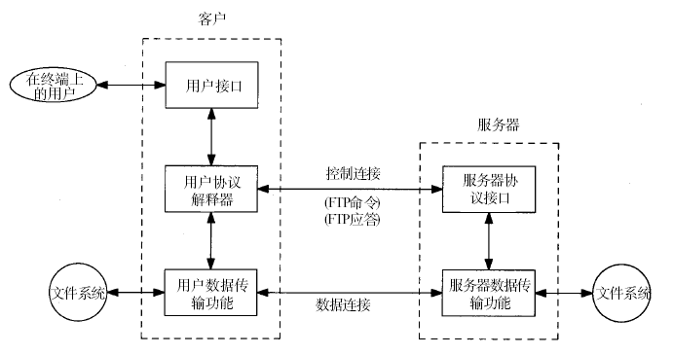
数据连接可被用于任一方向的数据传输
数据连接不需要总存在

